Slide 1
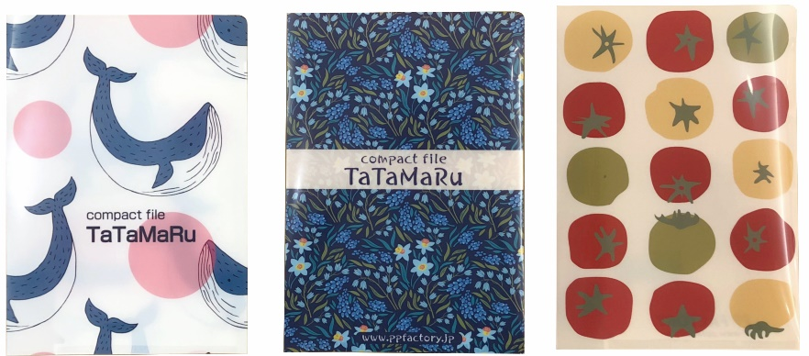
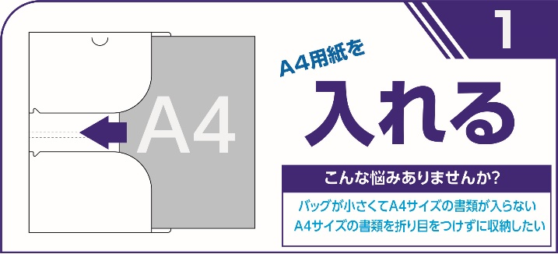
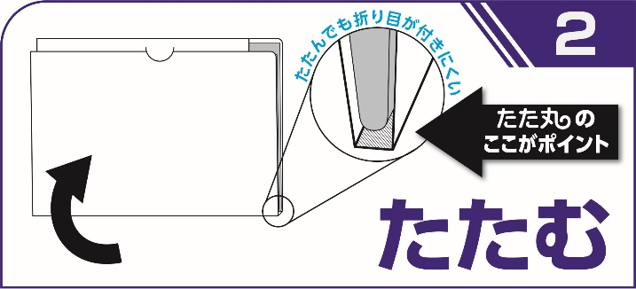


TS61
［商品名：たた丸 2つ折りクリアファイル］
商品特徴：
①A4サイズの書類をたたんで、保管可能です
②書類に折り目を付けず、バック等に収納できます
ｻｲｽﾞ： Ｗ310×Ｈ220㎜（２つ折り：W155×H220㎜）
素材：PP半透明0.2㎜厚
印刷：UVｵﾌｾｯﾄ印刷 0/4C＋白＋ニス
梱包：適量ﾀﾞﾝﾎﾞｰﾙ梱包
梱包ｻｲｽﾞ：W320×D225×H170㎜
生産地：日本 埼玉県
〒338-0004埼玉県さいたま市中央区本町西4-16-15
048-853-5221

